Slide 1
MATEMATİK BÖLÜMÜ ORYANTASYON EĞİTİMİ

Slide 2
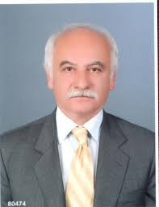
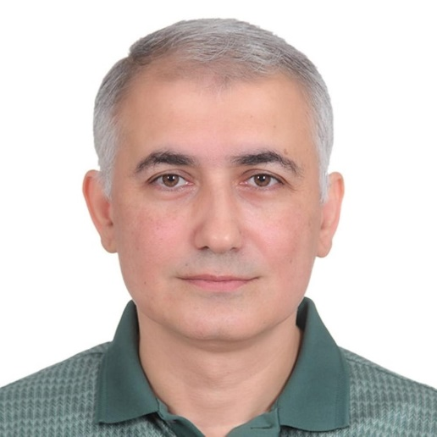
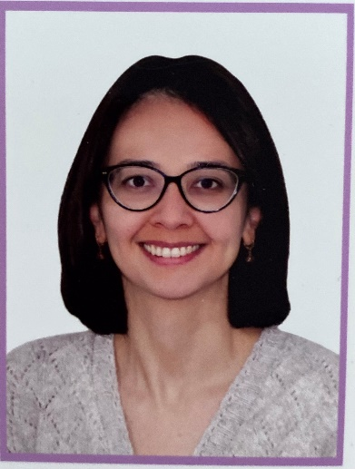
Fakülte Yönetim
Prof. Dr. Bülent KARAKAŞ
Dekan
Prof. Dr. Murat RAKAP Dr. Öğr. Üyesi Adalet ÇENGEL
Dekan Yardımcısı Dekan Yardımcısı

Slide 3
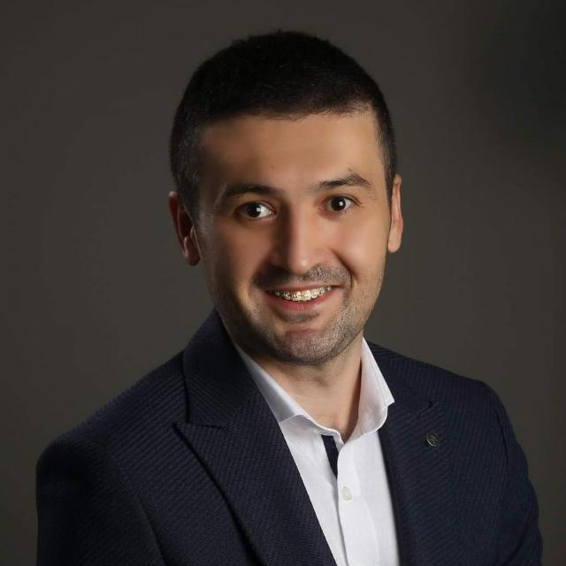
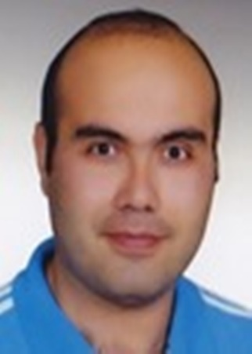
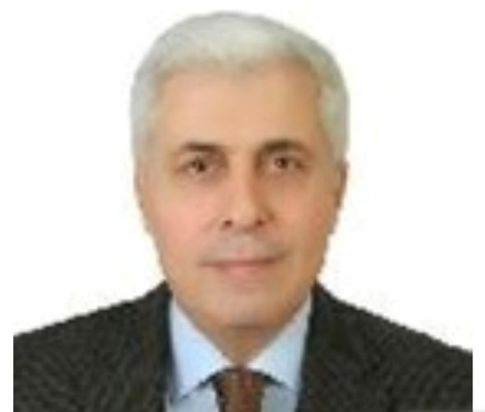
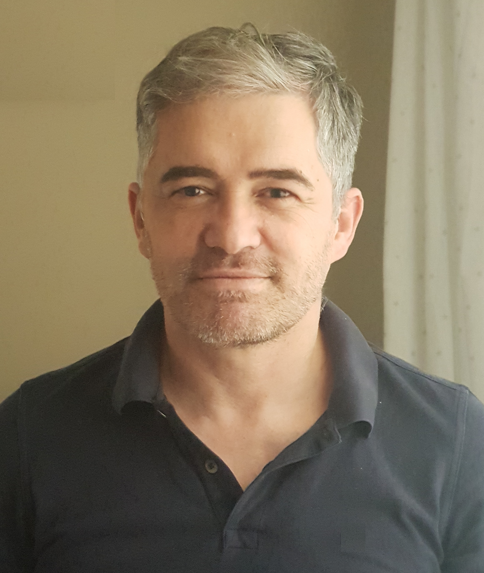
Matematik Bölümü Akademik Personel
Prof. Dr. Bülent KARAKAŞ Prof. Dr. Şuayip YÜZBAŞI
(Dekan) (Bölüm Başkanı)
Doç. Dr. Ömer KİŞİ Doç. Dr. Mustafa YILDIZ Doç. Dr. Erhan GÜLER

Slide 4
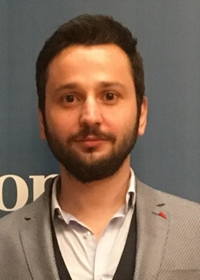
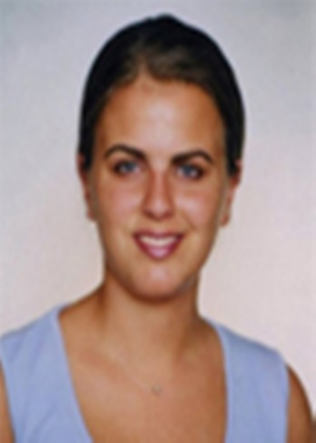
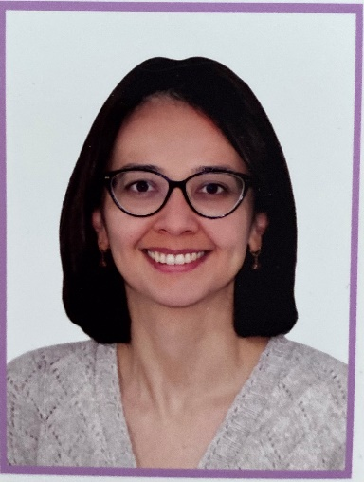
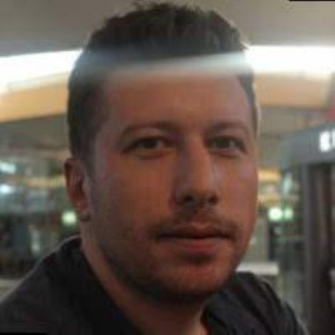
Doç. Dr. Emrah ALTUN Doç. Dr. Samet ERDEN Doç. Dr. M. Bahar BAŞKIR
Dr. Öğr. Üyesi Funda TÜRK Dr. Öğr. Üyesi Rumi Melih PELEN Dr. Öğr. Üyesi Adalet ÇENGEL
(Dekan Yardımcısı)

Slide 5
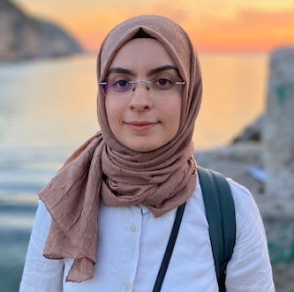
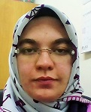
Öğr. Görevlisi Dr. Ayşe KARATAŞ Doç. Dr. Neslihan Nesliye PELEN

Slide 6
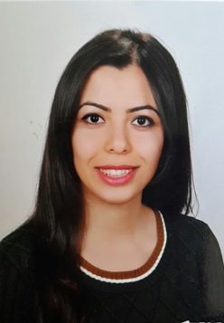
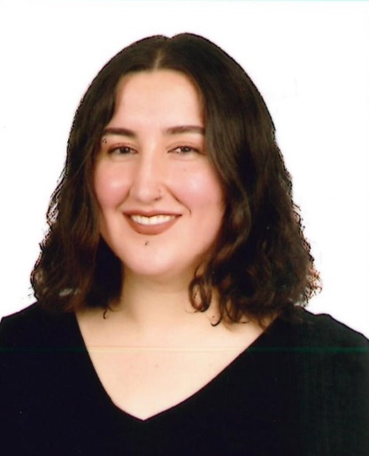
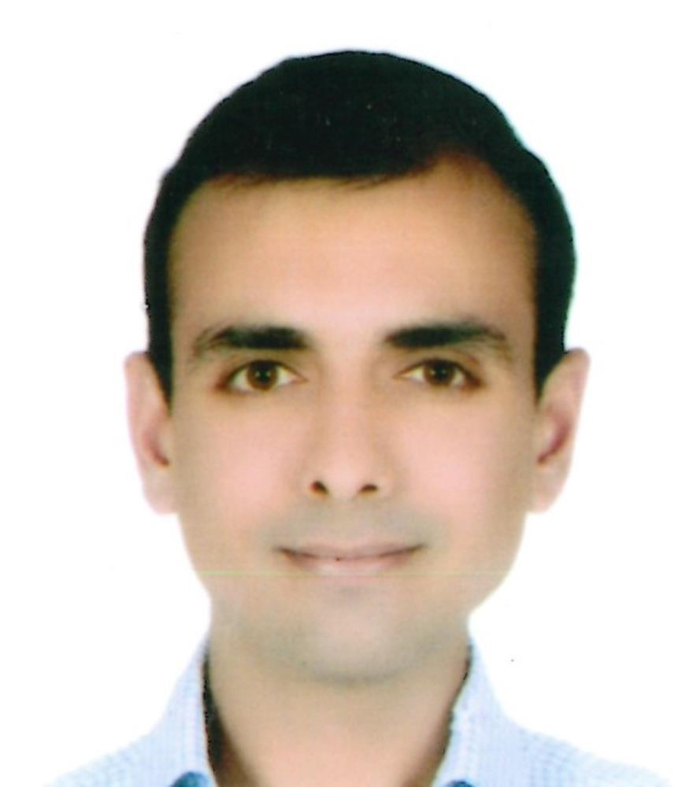
Dr. Öğr. Üyesi Fatma GÜLER EROĞLU Arş. Gör. İpek SARAÇLAR Arş. Gör. Galip Furkan UÇAK

Slide 7
Matematik Bölümü Hakkında
Matematik bölümümüz 2012-2013 eğitim öğretim yılında lisans seviyesinde öğretim vermeye başlamıştır.

Slide 8
Matematik Bölümü Anabilim Dalları
Analiz ve Fonksiyonlar Teorisi
Cebir ve Sayılar Teorisi
Uygulamalı Matematik
Geometri
Topoloji
Temel Matematik ve Matematik-Lojik

Slide 9
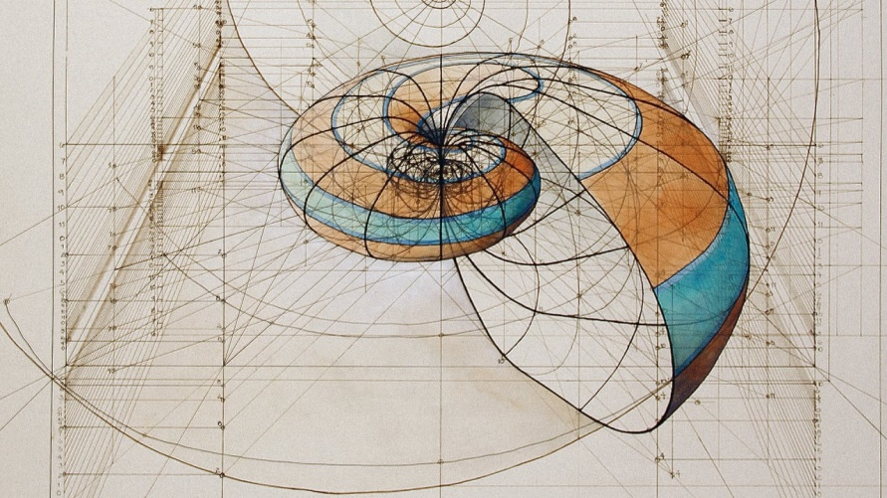
Matematik Bölümü
Matematik bölümünde, matematiğin temel alanları olan analiz, cebir, geometri, topoloji ve uygulamalı matematik gibi alanlarda eğitim, öğretim ve araştırmalar yapılmaktadır.
Amacımız; Matematiksel alt yapı ile donanmış,
kendine güvenen,
yeni gelişmeleri takip edebilen,
temel akademik matematiği ve matematiksel düşünceyi özümsemiş,
aldığı eğitimle gerek ülkemiz bilim hayatında gerekse toplum ve iş yaşamında saygın yerler edinecek öğrenciler yetiştirmektir.

Slide 10
Hedefimiz,
Teorik ve uygulamalı matematik alanında lisans seviyesinde üst düzeyde ve önder konumda bir bölüm olarak, diğer bölümlere lisans seviyesinde gerekli olan matematik formasyonu sağlamaktır.

Slide 11
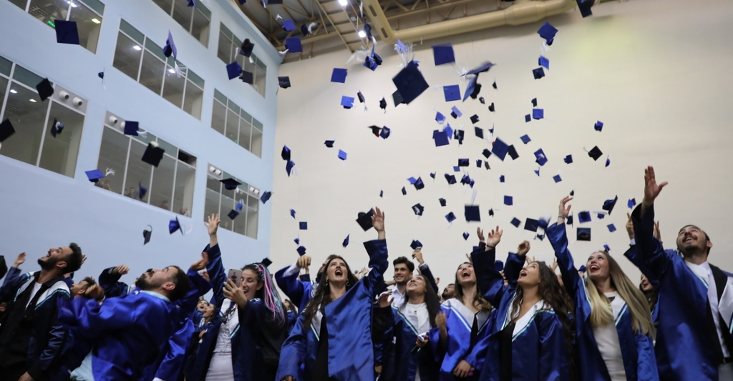
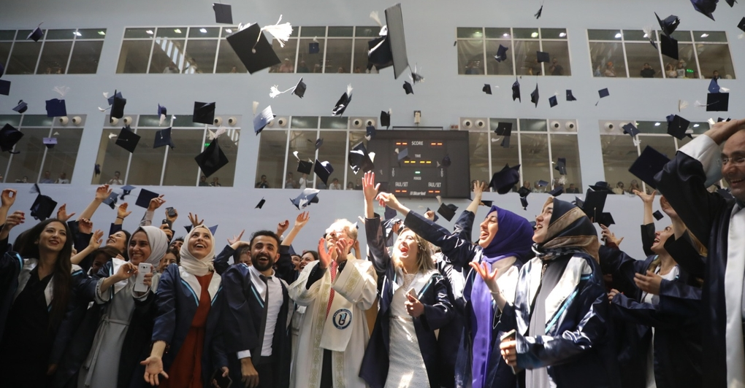
İstihdam ve Eğitim Olanakları:
Bölümümüzden mezun olan öğrenciler genellikle;
üniversite ve eğitim kurumlarında,
devlet kuruluşlarında,
özel sektörde,
bankacılık sektörlerinde vb.
iş bulabilmektedirler.
Programı başarılı bir şekilde tamamlayan öğrenci Matematik Bilimi alanında veya bu alandan öğrenci kabul eden diğer bilim dallarında yüksek lisans ve doktora derecelerine başvuruda bulunabilir.

Slide 12
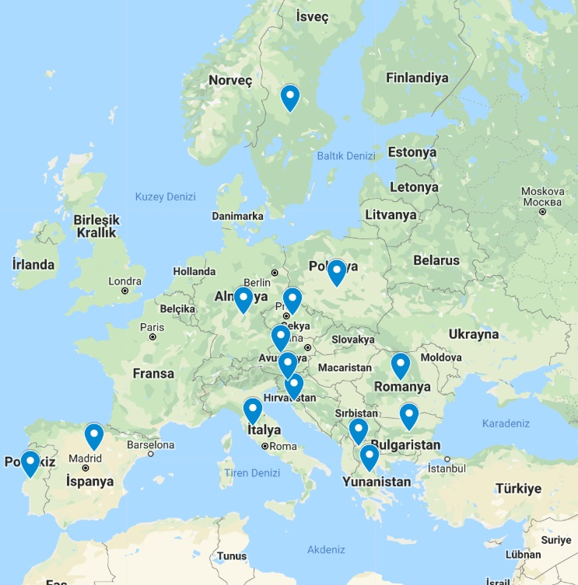
Bu bölümü okuyan ve genel not ortalaması 3,00/4,00 olan öğrenciler, istedikleri takdirde, anlaşmalı olduğumuz lisans programlarında çift ana dal ve yan dal başvurusu yapabileceklerdir.
Öğrenciler ayrıca ERASMUS,
Farabi, Mevlana gibi değişim programlarından
yararlanarak farklı uluslararası ve ulusal
üniversitelerden de eğitim alabilirler.

Slide 13
Değişim Programları
Üniversite ile yurtiçindeki veya yurtdışındaki yükseköğretim kurumları arasında yapılan anlaşmalar uyarınca üniversiteler arası öğrenci değişim programları çerçevesinde öğrenciler bir veya iki yarıyıl bu üniversitelere gönderilebilir.
Farabi Değişim Programı: Bir veya iki yarıyıl süresince kendi kurumları dışında anlaşmalı başka bir yükseköğretim kurumunda eğitim ve öğretim faaliyetlerine devam etmeleri
Mevlana Değişim Programı: Yurtiçinde eğitim veren yükseköğretim kurumları ile yurtdışında (Balkan ülkeleri) eğitim veren yükseköğretim kurumları arasında öğrenci değişimi
Erasmus+ Programı: Öğrencilerin bir/iki dönem AB üyesi ülkelerde öğrenim görmeleri sağlanmakla birlikte 3-12 ay süresince mesleklerinde ilerlemeleri için staj yapma imkanı da sunulmaktadır.

Slide 14
Sınavlar ve Değerlendirme
Sınavlar; ara sınav, genel sınav, bütünleme sınavı, mazeret sınavı, tek ders sınavı
Ara Sınavın etki oranı % 40
(Sınav ve ödev aktivitesi)
Genel Sınav etki oranı % 60

Slide 15
Sınavlar ve Değerlendirme
Ara sınav %40 + Genel sınav %60
Dersteki başarı, Üniversitenin bağıl değerlendirme sistemi uygulama esaslarına göre belirlenir.
Dersin değerlendirmesinde aşağıdaki tablo kullanılır:
Harf Notu AA BA BB CB CC DC DD FF | Katsayısı 4,00 3,50 3,00 2,50 2,00 1,50 1,00 0,00 | Başarı Derecesi Pekiyi İyi-Pekiyi İyi Orta-İyi Orta Zayıf- Orta Zayıf Başarısız https://kms.kaysis.gov.tr/Home/Goster/40462

Slide 16
Mezuniyet Koşulları
Öğrencinin kayıtlı olduğu programı bitirebilmesi ve diploma alabilmesi için, genel not ortalamasının en az 2,00 olması gerekir.
240 AKTS’lik zorunlu/seçmeli dersi başarmak
Akademik ortalaması 3.50-4.00 olan öğrenciler için yüksek onur belgesi
Akademik ortalaması 3.00-3.49 olan öğrenciler için onur belgesi verilir.
Akademik ortalaması 2.00-2.99 olan öğrenciler için mezuniyet derecesi belirtilmez.

Slide 17
Sınavlar ve Değerlendirme

Slide 18
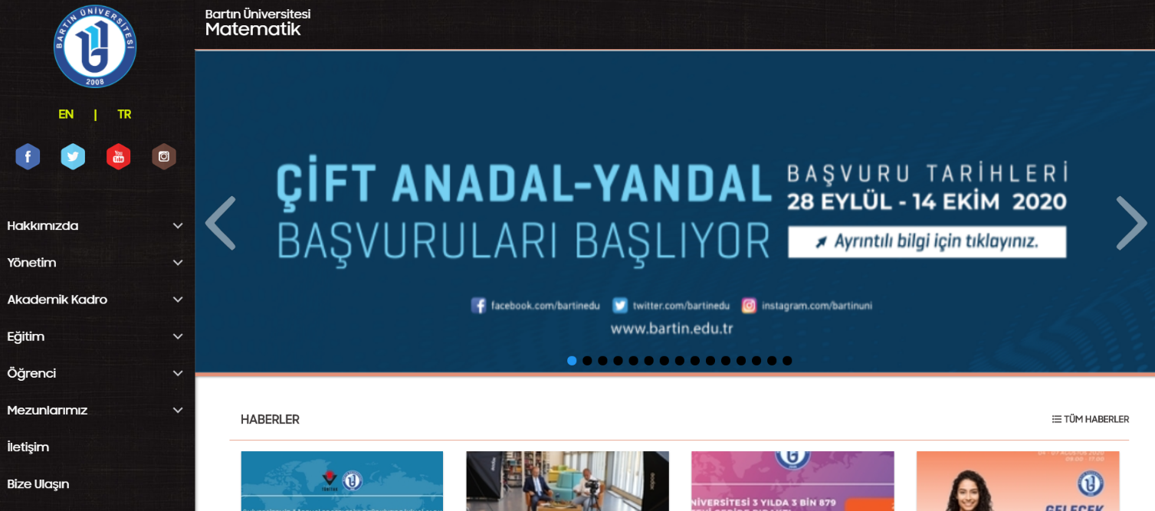
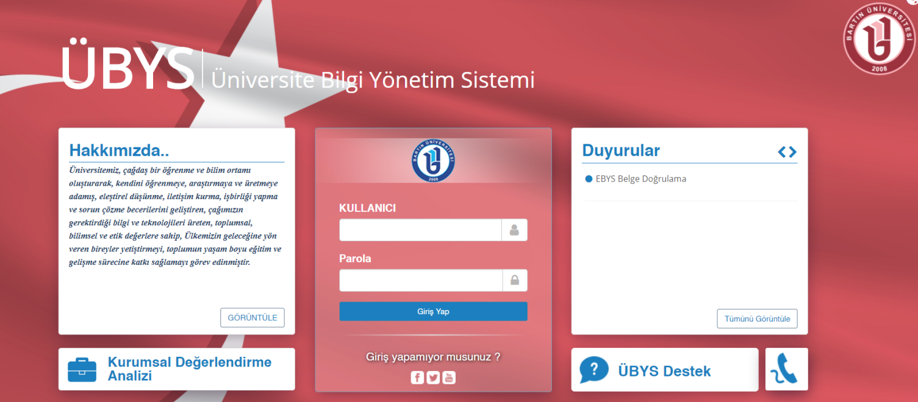
Üniversite Bilgi Yönetim Sistemi

Slide 19
Araştırma yapmak isteyen öğrencilerimiz, üniversitemizin sağladığı zengin kütüphane olanaklarından, süreli yayınlardan ve geniş kapsamlı bilimsel veri tabanlarından istedikleri bilgilere ulaşabilirler.
Öğrenciler teknoloji tabanlı yapılan araştırmalar için gerekli teknik ve donanıma sahip laboratuvarlarda istedikleri yazılım ve bilgisayar desteğini de alabilirler.

Slide 20
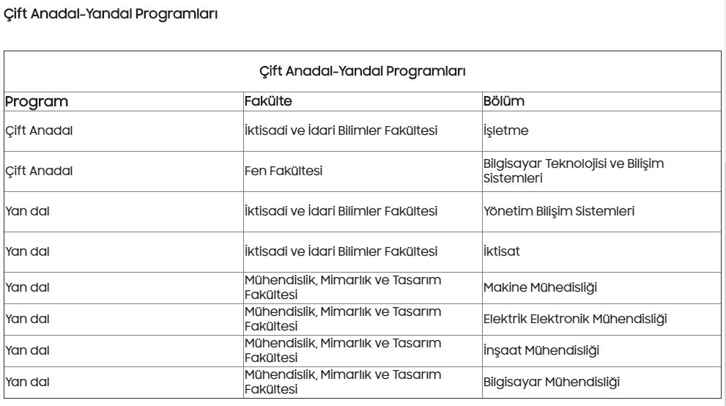

Slide 21
1. sınıf danışmanı: Dr. Öğr. Üyesi Adalet ÇENGEL
Doç. Dr. Samet ERDEN
Doç. Dr. M. Bahar BAŞKIR
BUZEM

Slide 22
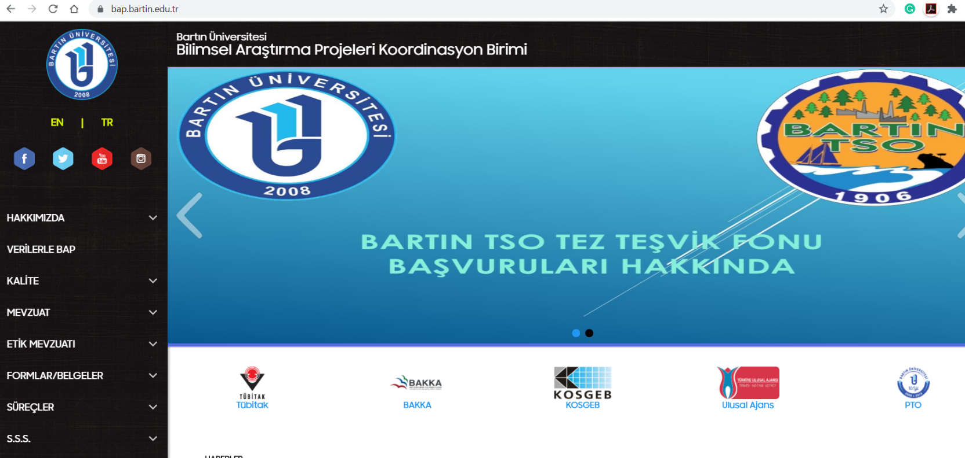
Bilimsel Araştırma

Slide 23
Etkinlikler

Slide 51
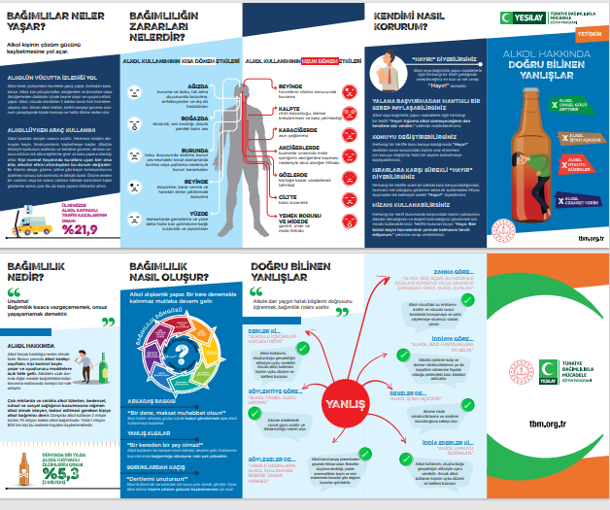

Slide 57
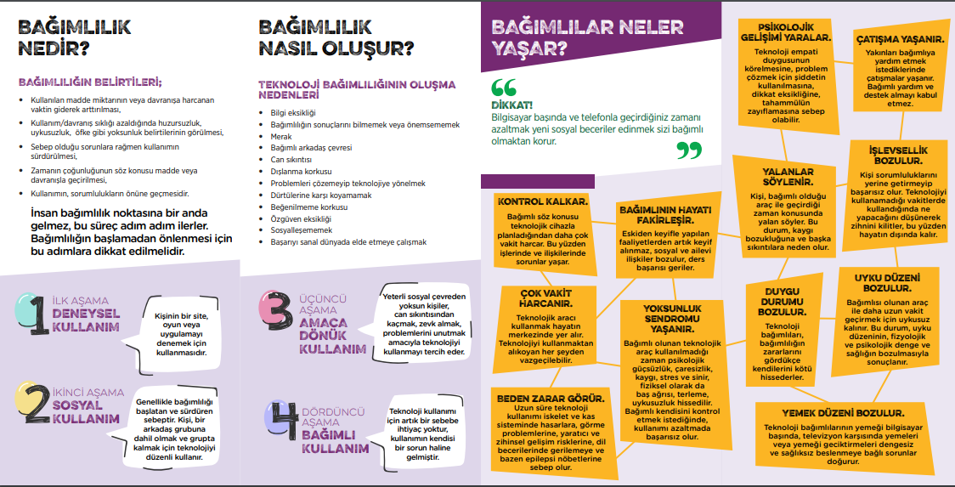

Slide 58
TEŞEKKÜRLER

